Slide 1




e-literacia
Lição 1
Introdução ao e-governo
Financiado pela União Europeia. No entanto, os pontos de vista e opiniões expressos são da exclusiva responsabilidade do(s) autor(es) e não reflectem necessariamente os da União Europeia ou da Agência de Execução relativa à Educação, ao Audiovisual e à Cultura (EACEA). Nem a União Europeia nem a EACEA podem ser responsabilizadas pelas mesmas.
Project No: 2021-1-IT02-KA220-ADU-000035139
This project has been funded with the support of the European Commission. This publication reflects the views only of the author and the Commission cannot be held responsible for any use which may be made of the information contained therein.

Slide 2


Antes de começar! Quem tem medo do e-governo?
2021-1-IT02-KA220-ADU-000035139
DIFICULDADES COM O MUNDO ONLINE | QUANDO É QUE INTERAGE COM O E-GOVERNO OU COM OUTRAS PLATAFORMAS? | AMEAÇAS
1

Slide 3

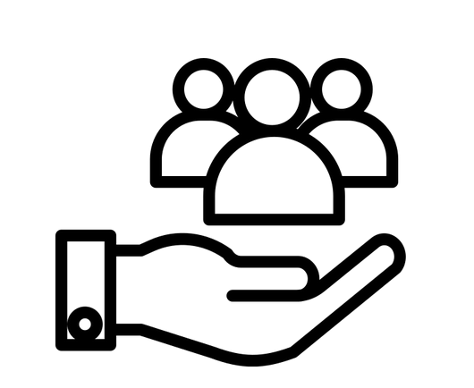
1.1 Introdução ao e-governo
2021-1-IT02-KA220-ADU-000035139
O que é o e-governo?
E-governo significa governo eletrónico ou governo digital.
E-governo é a prestação de serviços públicos aos cidadãos através de ferramentas tecnológicas de comunicação, como os computadores e a Internet.
2

Slide 4
1.2 Introdução ao e-governo
2021-1-IT02-KA220-ADU-000035139
Como podemos descrever o e-governo?
Eficiente, eficaz, transparente, funcional, acessível, de qualidade e interoperável são os termos que vêm à mente para descrever o e-governo.
Porque é que o e-governo tem tantos aspetos positivos?
As ferramentas do e-governo são implementadas com uma abordagem centrada no utilizador, pelo que cada cidadão é o principal beneficiário e utilizador dos serviços
3

Slide 5
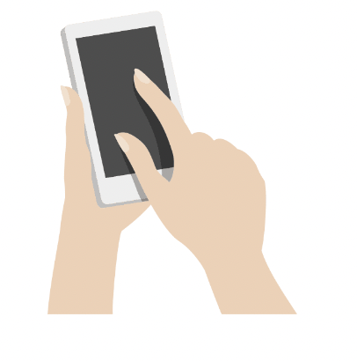
1.3 E-governo na vida quotidiana
2021-1-IT02-KA220-ADU-000035139
Como posso utilizar o e-governo na minha vida quotidiana??
Pode pagar a sua conta da eletricidade online
Pode marcar uma visita a um museu
Pode marcar uma consulta no dentista
Pode assinar uma petição online
4

Slide 6
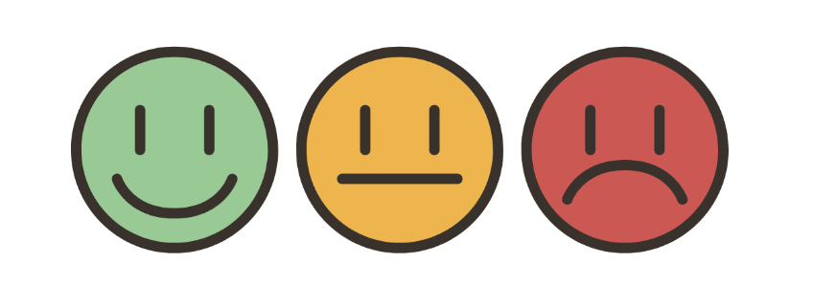
1.4 Auto-avaliação
2021-1-IT02-KA220-ADU-000035139
O que sabe sobre o e-governo?
Qual é a sua capacidade de utilizar um computador?
Sente-se autónomo na utilização de aplicações do e-governo?
Preencha a auto-avaliação para saber até que ponto está confiante com estas ferramentas
5

Slide 7
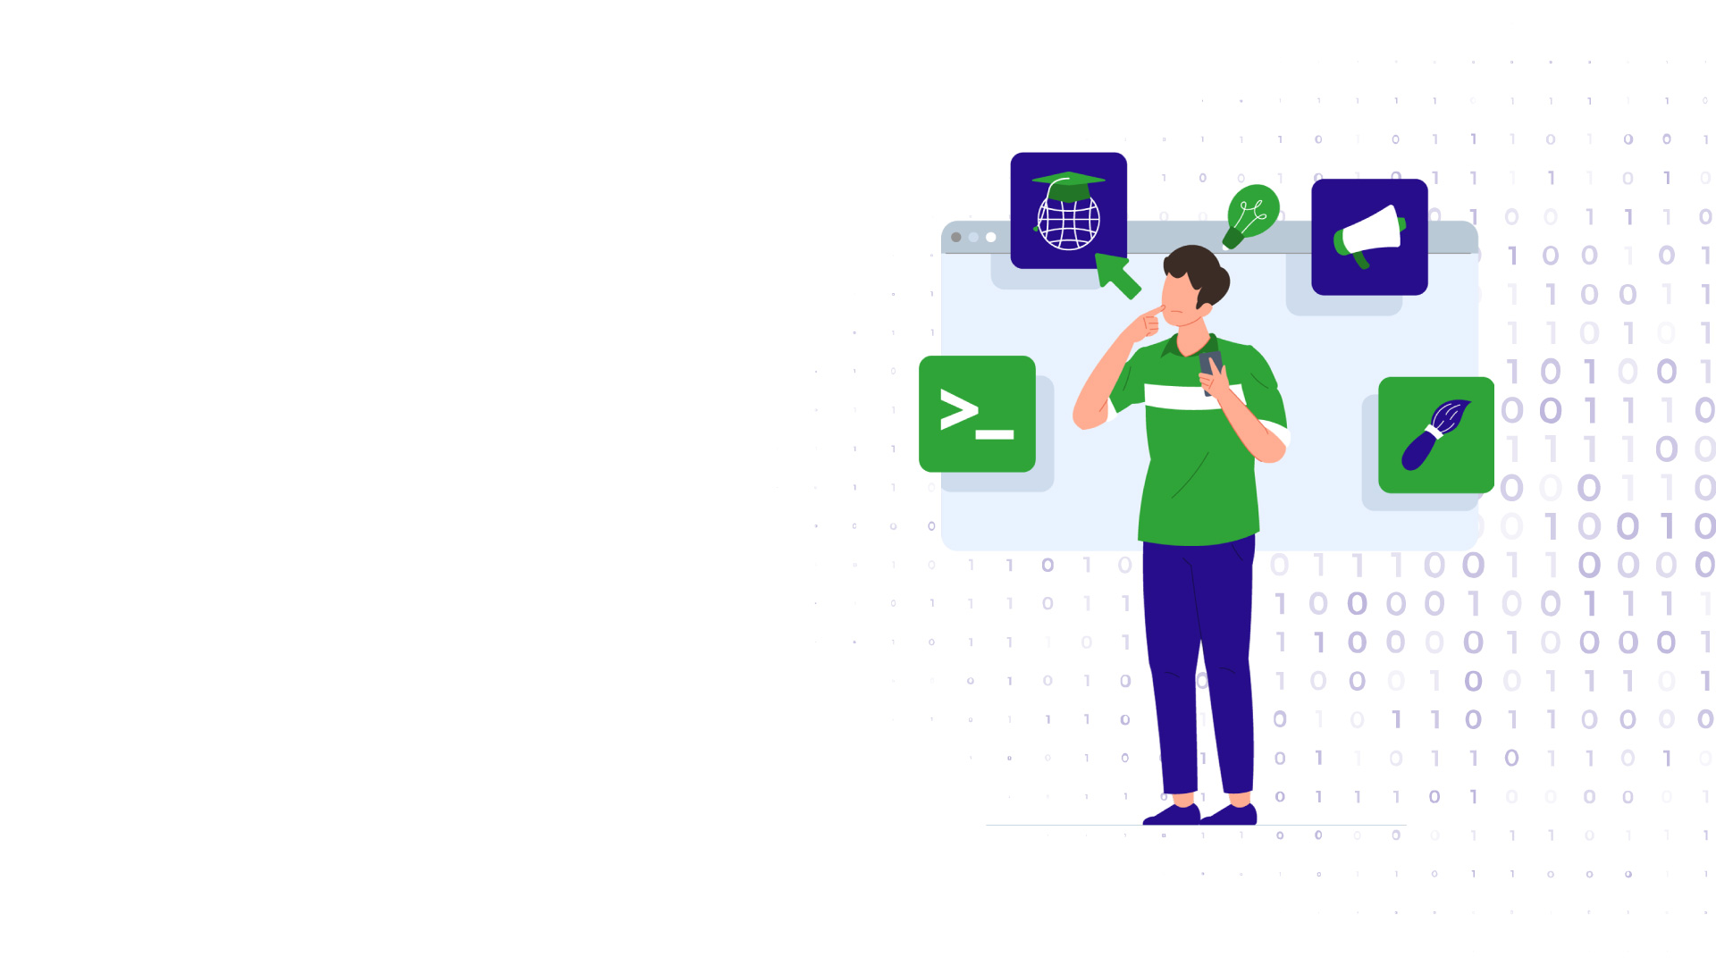
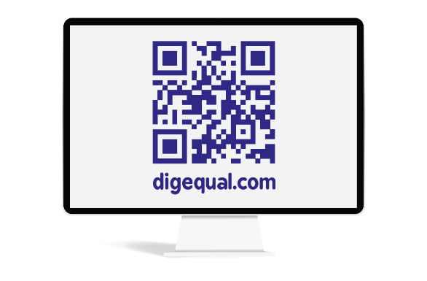
Project No: 2021-1-DE02-KA220-VET-000030542
Obrigado!
Siga-nos no Facebook!
Project No: 2021-1-IT02-KA220-ADU-000035139

Slide 8
e-literacia
Lição 2. Introdução à cibersegurança
Financiado pela União Europeia. No entanto, os pontos de vista e opiniões expressos são da exclusiva responsabilidade do(s) autor(es) e não reflectem necessariamente os da União Europeia ou da Agência de Execução relativa à Educação, ao Audiovisual e à Cultura (EACEA). Nem a União Europeia nem a EACEA podem ser responsabilizadas pelas mesmas.
Developed by Polygonal | Dec, 2022
This project has been funded with the support of the European Commission. This publication reflects the views only of the author and the Commission cannot be held responsible for any use which may be made of the information contained therein.
Project No: 2021-1-IT02-KA220-ADU-000035139

Slide 9
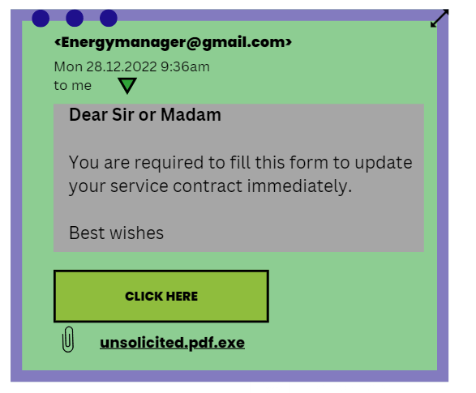
Antes de começar - Vamos analisar em conjunto algumas destas mensagens.
2021-1-IT02-KA220-ADU-000035139
1

Slide 10
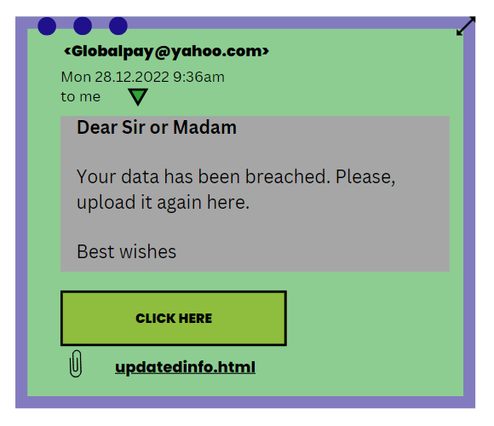
E que tal assim?
2021-1-IT02-KA220-ADU-000035139
2

Slide 11

E que tal isto?
2021-1-IT02-KA220-ADU-000035139
3

Slide 12
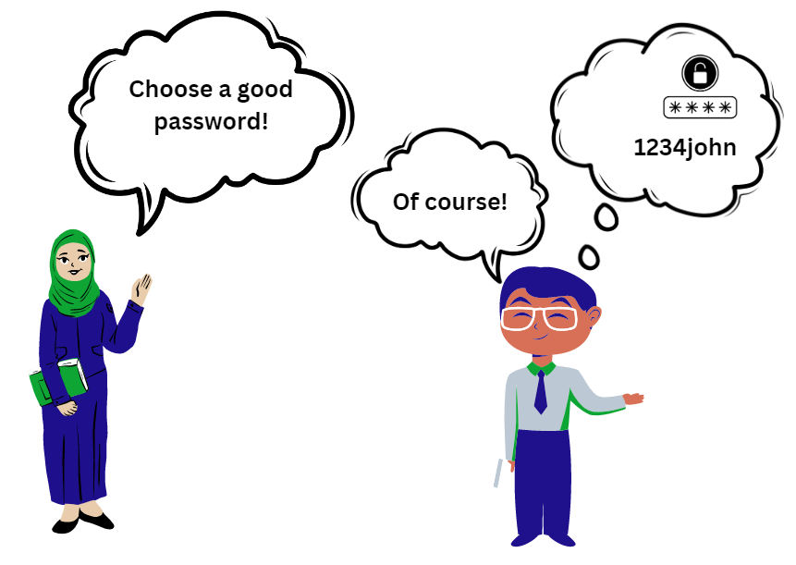
E isto?
2021-1-IT02-KA220-ADU-000035139
4

Slide 13
2.1 Introdução à cibersegurança
2021-1-IT02-KA220-ADU-000035139
O que é a cibersegurança?
A cibersegurança é a capacidade de atuar de forma segura e responsável nas plataformas de serviços digitais e, de um modo mais geral, na Internet.
Com apenas alguns passos, é possível proteger os dados pessoais e minimizar os riscos online.
5

Slide 14
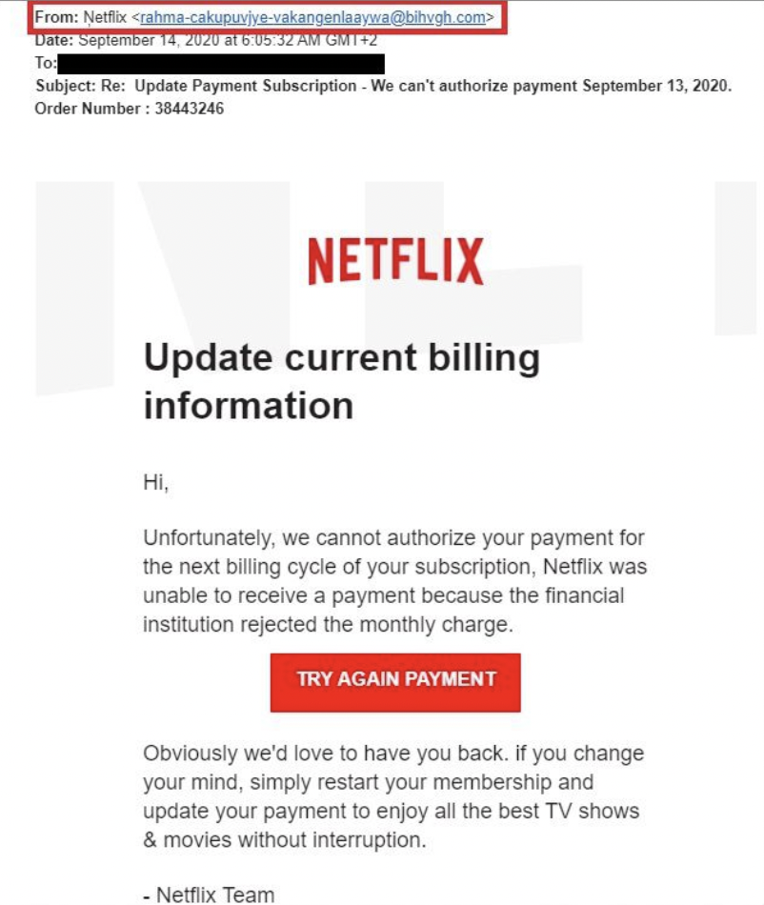
2.2 Possíveis ciber-riscos
2021-1-IT02-KA220-ADU-000035139
Quais são os riscos possíveis?
Phishing: as mensagens de e-mail que contêm esquemas de phishing imitam os logótipos e os domínios de e-mail de uma marca oficial e fazem pedidos urgentes para enganar as vítimas inocentes, levando-as a pensar que a mensagem é genuína.
Quais são os sinais de alerta deste e-mail?
6

Slide 15
2.2 Possíveis ciber-riscos
2021-1-IT02-KA220-ADU-000035139
Como se proteger de ataques de phishing?
Desconfie de endereços de e-mail invulgares ou com erros ortográficos
Não abra ligações nem descarregue anexos suspeitos
Tenha cuidado com saudações genéricas de uma organização que deveria saber o seu nome (por exemplo, uma organização bancária que lhe chama "Sr. ou Sra.")
Desconfie de mensagens que ofereçam recompensas, reembolsos ou prémios.
7

Slide 16
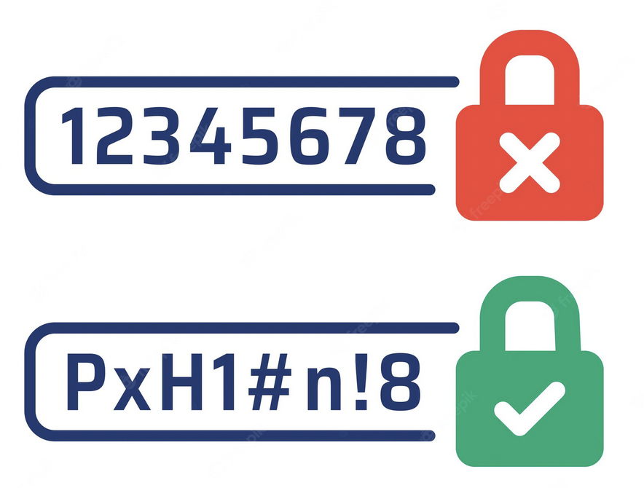
2.4 Possíveis ciber-riscos
2021-1-IT02-KA220-ADU-000035139
Quais são os riscos possíveis?
Evitar palavras-passe fracas
Como criar palavras-passe seguras?
Reveja e atualize as suas palavras-passe regularmente
utilize a autenticação de dois fatores sempre que possível
não utilize a mesma palavra-passe para várias contas
utilize palavras-passe diferentes para aplicações diferentes
utilize um gestor de palavras-passe para guardar as suas palavras-passe
8

Slide 17
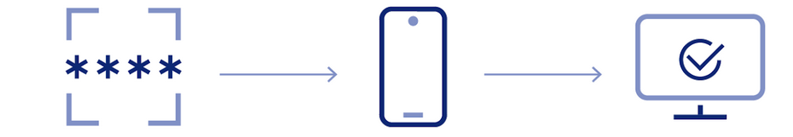
2.5 Autenticação de dois fatores
2021-1-IT02-KA220-ADU-000035139
O que é a autenticação de dois fatores?
Trata-se de uma camada adicional de proteção utilizada para garantir que qualquer pessoa que tente aceder a uma conta online é quem afirma ser.
Passo 1. Em primeiro lugar, o utilizador introduz o seu nome de utilizador e a sua palavra-passe.
Passo 2. Em vez de obter acesso imediato, o utilizador terá de fornecer outras informações, por exemplo respostas a “perguntas secretas”
aceitar o pedido através de um smartphone ou de um pequeno hardware
um PIN
ima palavra-passe password
8

Slide 18
2.6 Possíveis ciber-riscos
2021-1-IT02-KA220-ADU-000035139
Quais são os riscos possíveis?
Falta de segurança informática. A proteção dos seus dispositivos e da sua privacidade é importante e diminui a sua vulnerabilidade a um ataque.
Como proteger os seus dispositivos?
ter cuidado com as redes WLAN públicas
bloquear os seus dispositivos quando não estão a ser utilizados
atualize regularmente o seu sistema operativo e software, como aplicações antivírus
estar ciente do que está a consentir (nem todas as aplicações precisam dos seus dados) ser extremamente cuidadoso ao descarregar ficheiros da Internet
9

Slide 19

2.7 Identidade Digital
2021-1-IT02-KA220-ADU-000035139
É uma forma eletrónica de um indivíduo criar e gerir a sua identidade online. A identidade digital é o equivalente na Internet da verdadeira identidade de uma pessoa ou entidade quando utilizada para identificação em ligações ou transações de computadores, telemóveis ou outros dispositivos pessoais.
Esta identidade online é uma soma de todos os dados pessoais existentes online que podem ser rastreados até ao utilizador real, e podem ser fotografias, palavras-passe, e-mails, dados de pagamento, endereços (online ou offline).
Não só. A sua identidade digital engloba também qualquer ação realizada online (navegação, compras, publicações públicas, comentários nas redes sociais, repostagens, etc.)
11

Slide 20
Project No: 2021-1-DE02-KA220-VET-000030542
Obrigado!
Siga-nos no Facebook!
Project No: 2021-1-IT02-KA220-ADU-000035139

Slide 21
e-literacia
Lição 3.
utilização do e-governo em cenários quotidianos
Financiado pela União Europeia. No entanto, os pontos de vista e opiniões expressos são da exclusiva responsabilidade do(s) autor(es) e não reflectem necessariamente os da União Europeia ou da Agência de Execução relativa à Educação, ao Audiovisual e à Cultura (EACEA). Nem a União Europeia nem a EACEA podem ser responsabilizadas pelas mesmas.
Developed by Polygonal | Dec, 2022
This project has been funded with the support of the European Commission. This publication reflects the views only of the author and the Commission cannot be held responsible for any use which may be made of the information contained therein.
Project No: 2021-1-IT02-KA220-ADU-000035139

Slide 22
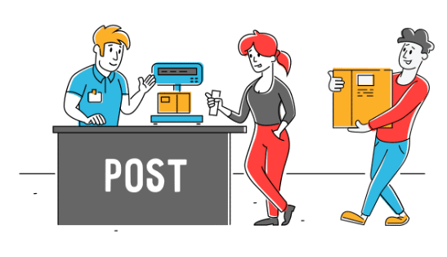
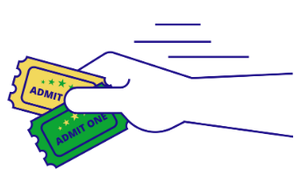

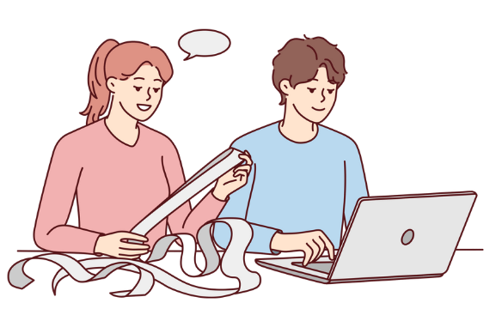
3.1 O que é que acha?
2021-1-IT02-KA220-ADU-000035139
Quando lidamos com...
1

Slide 23
3.2 Vamos debater: OFFLINE
2021-1-IT02-KA220-ADU-000035139
O QUE FAZEMOS | PRÓS | CONTRAS
2

Slide 24
3.2 Vamos debater: ONLINE
2021-1-IT02-KA220-ADU-000035139
O QUE FAZEMOS | PRÓS | CONTRAS
2

Slide 25
Project No: 2021-1-DE02-KA220-VET-000030542
Obrigado!
Siga-nos no Facebook!
Project No: 2021-1-IT02-KA220-ADU-000035139

Slide 26
e-literacia
Lição 4. Identidade digital
Financiado pela União Europeia. No entanto, os pontos de vista e opiniões expressos são da exclusiva responsabilidade do(s) autor(es) e não reflectem necessariamente os da União Europeia ou da Agência de Execução relativa à Educação, ao Audiovisual e à Cultura (EACEA). Nem a União Europeia nem a EACEA podem ser responsabilizadas pelas mesmas.
Developed by Polygonal | Dec, 2022
This project has been funded with the support of the European Commission. This publication reflects the views only of the author and the Commission cannot be held responsible for any use which may be made of the information contained therein.
Project No: 2021-1-IT02-KA220-ADU-000035139

Slide 27
3.1 Identidade digital
2021-1-IT02-KA220-ADU-000035139
Como posso aceder aos serviços do e-governo?
Para aceder aos serviços do e-governo é necessário criar uma identidade digital, através da qual se prova a identidade de forma segura e fiável. Normalmente, uma identidade digital para os serviços do e-governo é criada a partir do seu documento de identidade (normalmente o bilhete de identidade).
A identidade digital é um fator importante para melhorar os serviços públicos, como os cuidados de saúde, as prestações sociais, os certificados e as licenças.
1

Slide 28
3.2 Criar uma identidade digital
2021-1-IT02-KA220-ADU-000035139
O que é necessário para criar a minha identidade digital?
ter 18 anos de idade ou mais
ter um smartphone ou outro dispositivo inteligente
ter um endereço de e-mail pessoal ou um número de telemóvel
descarregar a aplicação do governo nacional
preparar documentos de identificação, por exemplo, o passaporte ou o bilhete de identidade, para confirmar a sua identidade
2

Slide 29

3.3 Crie uma identidade digital
2021-1-IT02-KA220-ADU-000035139
O que pode fazer para tornar o acesso à sua identidade digital mais seguro?
altere o seu PIN ou palavra-passe
veja ou atualize os seus documentos de identificação
Ative o Face ID se o seu dispositivo estiver equipado com ele
3

Slide 30
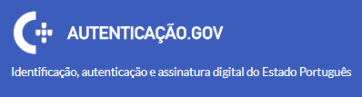
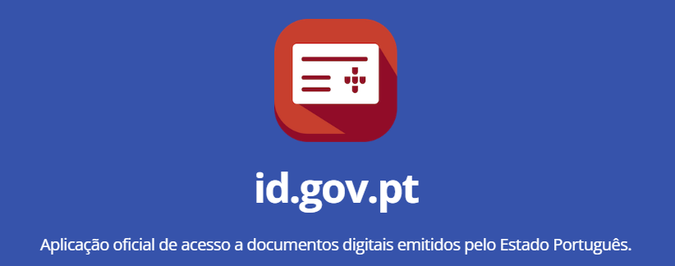

3.4 Os principais sistemas de identidade digital no nosso país
2021-1-IT02-KA220-ADU-000035139
5

Slide 31
Project No: 2021-1-DE02-KA220-VET-000030542
Obrigado!
Siga-nos no Facebook!
Project No: 2021-1-IT02-KA220-ADU-000035139

Slide 32
e-literacia
O essencial para utilizar o e-governo com o seu próprio telemóvel
Financiado pela União Europeia. No entanto, os pontos de vista e opiniões expressos são da exclusiva responsabilidade do(s) autor(es) e não reflectem necessariamente os da União Europeia ou da Agência de Execução relativa à Educação, ao Audiovisual e à Cultura (EACEA). Nem a União Europeia nem a EACEA podem ser responsabilizadas pelas mesmas.
Developed by Polygonal | Dec, 2022
This project has been funded with the support of the European Commission. This publication reflects the views only of the author and the Commission cannot be held responsible for any use which may be made of the information contained therein.
Project No: 2021-1-IT02-KA220-ADU-000035139

Slide 33
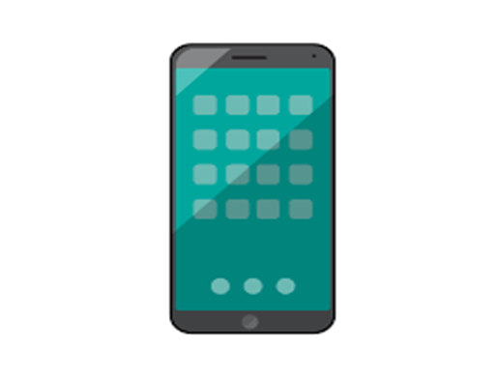
5.1 E-mail
2021-1-IT02-KA220-ADU-000035139
O nosso e-mail é uma verdadeira chave, pois é o token de acesso em todo o lado, especialmente nos nossos telemóveis. Através de um e-mail, podemos criar um espaço no smartphone como um repositório de dados que são portáteis. Desta forma, o telemóvel é apenas uma interface de dados armazenados algures.
SEM um e-mail não é possível aceder aos smartphones, nem é possível aceder a muitos sítios Web.
1

Slide 34

5.2 Como criar um e-mail
2021-1-IT02-KA220-ADU-000035139
Passo 1. Seleccione um website que forneça serviços de e-mail: por exemplo, google.com
Passo 2. Descubra onde se pode registar e clique em criar uma conta
Passo 3. Siga todas as instruções do formulário e preencha todas as informações obrigatórias (as informações obrigatórias têm normalmente um símbolo de asterisco*)
para criar o seu endereço de e-mail, sugerimos que utilize uma combinação do seu nome e apelido: por exemplo, anasilva@gmail.com
2

Slide 35
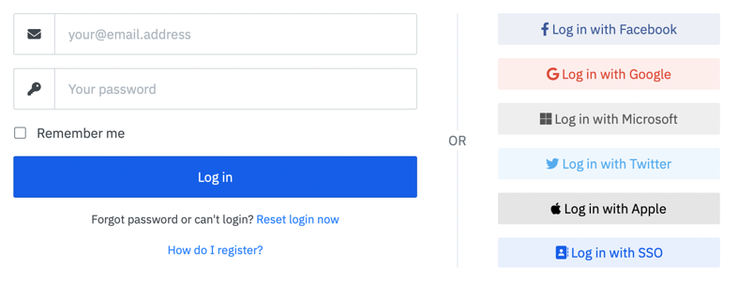
5.3 Como utilizar uma conta de e-mail ou outras contas
2021-1-IT02-KA220-ADU-000035139
em muitas aplicações, podemos aceder ligando-as diretamente às nossas contas, o que é muito conveniente.
3

Slide 36
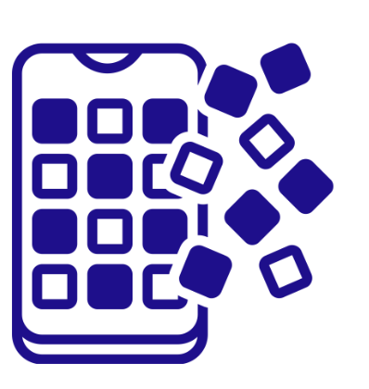
5.4 O que são aplicações ou apps?
2021-1-IT02-KA220-ADU-000035139
As aplicações são pacotes de informação com os quais interagimos para realizar uma série de ações.
As aplicações são software desenvolvido e testado que se encontra numa série de espaços denominados "lojas de aplicações". Para os utilizadores de Android, a loja de aplicações chama-se 'Play store', para os utilizadores de iOS/apple, 'Apple store’. É importante verificar as opiniões antes de descarregar uma aplicação. Tente evitar aplicações que tenham muitas críticas negativas.
4

Slide 37


5.5 O que são aplicações ou apps?
2021-1-IT02-KA220-ADU-000035139
O Android da Google e o iOS da Apple são sistemas operativos utilizados principalmente em tecnologia móvel, como smartphones e tablets.
5

Slide 38

5.6 Adicione um PIN para aceder aos seus dispositivos
2021-1-IT02-KA220-ADU-000035139
é sempre bom ter um pin para restringir o acesso ao seu telemóvel. Não utilize o 1234!
nos smartphones de última geração, é possível adicionar a sua impressão digital ou o reconhecimento facial
6

Slide 39

5.7 Hotspot
2021-1-IT02-KA220-ADU-000035139
não há internet!
o que é que podemos fazer?
7
Notes:
o formador convida os participantes a verificar a função na área de definições
o formador pode mostrar como definir um nome e uma palavra-passe
o formador pode fazer com que os outros participantes procurem o novo hotspot

Slide 40

5.8 NFC
2021-1-IT02-KA220-ADU-000035139
A NFC permite a troca de dados entre dois dispositivos a curta distância. É a tecnologia que está na base dos pagamentos sem contato.
Está tão difundida que já não é necessário ter consigo cartões de crédito/débito, mas apenas o telemóvel
8

Slide 41
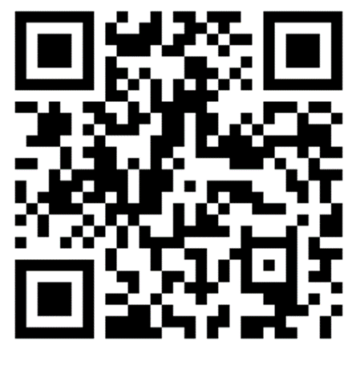
5.9 Um código QR?
2021-1-IT02-KA220-ADU-000035139
O código QR é semelhante aos códigos de barras, mas tem uma forma quadrada
A maior parte dos telemóveis de última geração reconhece QR através da sua própria aplicação de câmara.
Caso contrário, pode descarregar uma aplicação para digitalizar qualquer QR.
Consegue ler este código QR?
9

Slide 42

5.10 Outras funções úteis no nosso smartphone
2021-1-IT02-KA220-ADU-000035139
que outras características conhece?
bluetooth
modo de voo
carteira
geolocalização
otimização da bateria
10

Slide 43

5.11 Cópia de segurança na nuvem
2021-1-IT02-KA220-ADU-000035139
O que acontece se perder o telemóvel?
E se o telemóvel cair e se partir?
Os dados podem perder-se! :(
Por isso, é fundamental ter um "sítio" onde guardar todos os dados.
Como uma espécie de pequena ilha a que só tu podes aceder
google drive (versão básica). Versão de pagamento do google one.
icloud (espaço dependendo do seu plano de compra)
11

Slide 44
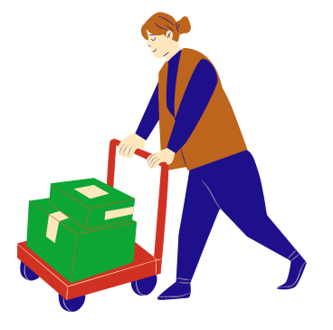
5.12 Porquê utilizar serviços em nuvem?
2021-1-IT02-KA220-ADU-000035139
Um serviço de nuvem permite-lhe guardar os seus dados sem qualquer incidente!
Desta forma, todos os nossos dados são como uma espécie de pacote que podemos passar de um dispositivo para outro sem perder nada e com toda a segurança.
12

Slide 45
Project No: 2021-1-DE02-KA220-VET-000030542
Obrigado!
Siga-nos no Facebook!
Project No: 2021-1-IT02-KA220-ADU-000035139
This project has been funded with the support of the European Commission. This publication reflects the views only of the author and the Commission cannot be held responsible for any use which may be made of the information contained therein.

